Slide 1
Владислав Станиславов Кръстев на 12 години
6 В клас
5 ОУ „Иван Вазов“- София
Започва да тренира таекуондо в предучилищна група, а се състезава от 2-ри клас.
Владислав тренира в Таекуондо клуб „Нерон“ ежемесечно 6 дни седмично (16 часа седмично).
Въпреки малката му възраст е поканен да участва в Национален Таекуондо отбор на България.

Slide 2
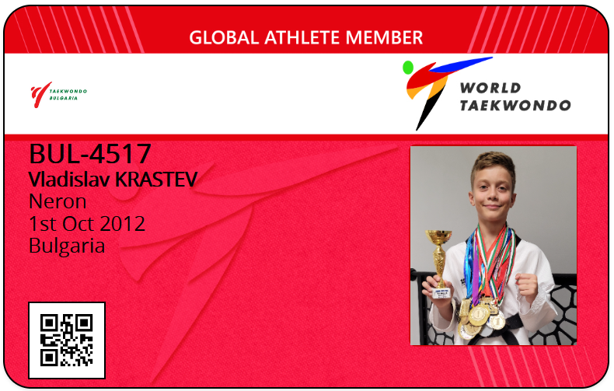
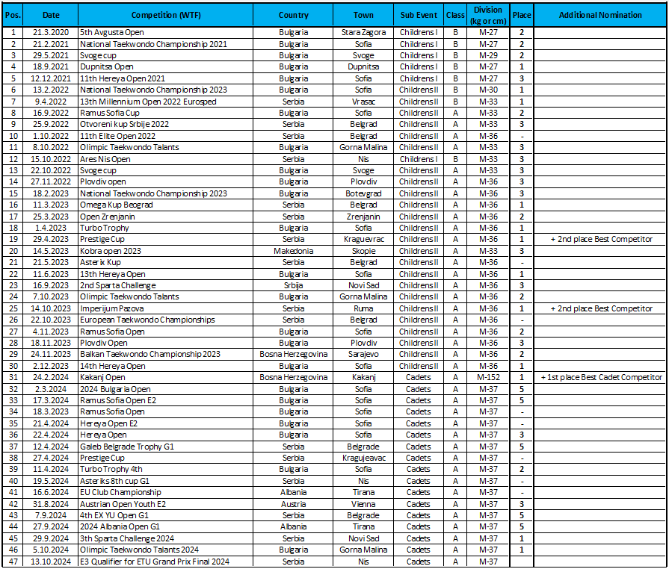



Slide 3
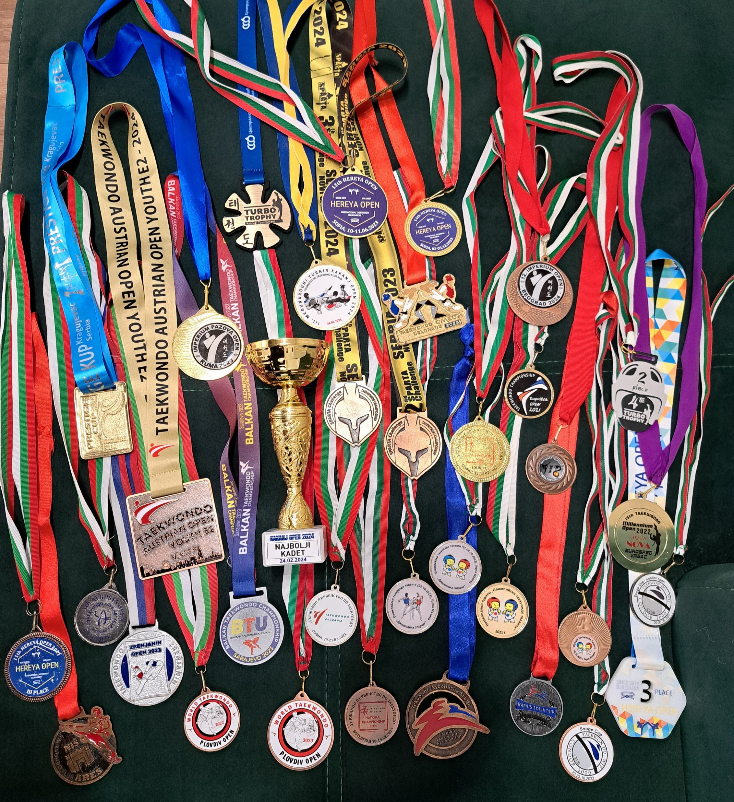

Slide 4
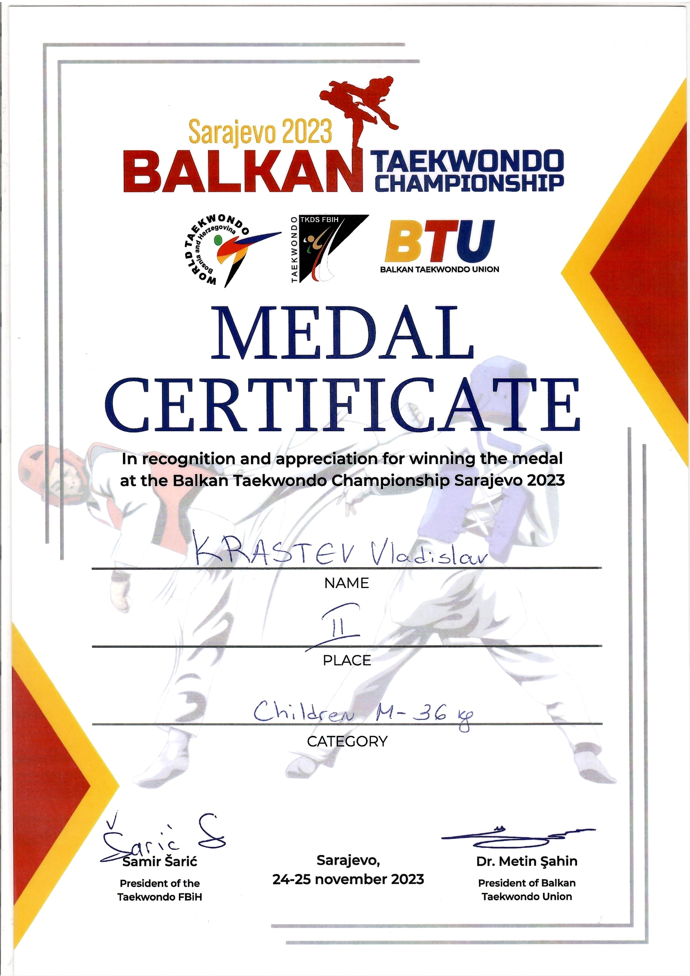
Едно от най-важните състезания и голям успех за Владислав Кръстев и България е спечелено 2-ро място на Балканско първенство в категория: Children-II, M-36kg.

Slide 5
През Юни 2024г Владислав Кръстев се явява на изпит пред комисия на Българска Федерация по Таекуондо, като след успешно положен изпит му е връчен „Черен колан“ със степен 1^{ви} Dan Taekwondo WTF.
Към 6-ти Октомври 2024, Владислав е поставен под №24 в Европейската ранглиста (Taekwondo WTF) за категория Кадети M-37кг.
Въпреки, че е най-малък във възрастова група Кадети, която група включва набори 2010г, 2011г и 2012г, Владислав завоюва тази позиция сред стотици състезатели от цяла Европа.
Линк към Европейска ранглиста (Taekwondo WTF): https://europetaekwondo.org/europen-rankings/

Slide 6
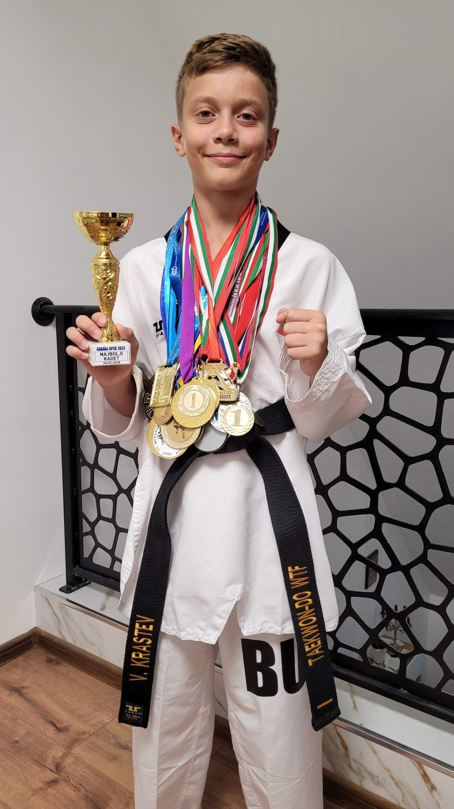
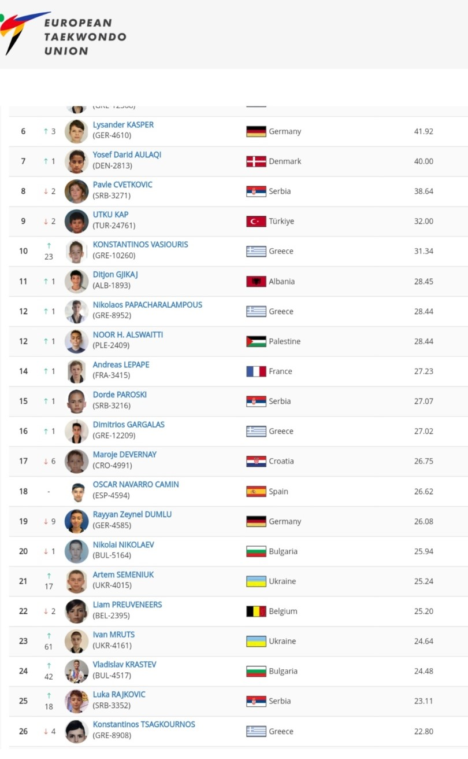
European Taekwondo Union

